Slide 1
МО учителей математики
18 ноября 2020 г

Slide 2
Анализ работы районного методического объединения учителей математики в 2019-2020 учебном году.
Плана работы РМО на 2020– 2021учебный год.
Основные вопросы | Ответственный
1.Открытые уроки по реализации ФГОС. 3. Новые технологии на уроке математики в рамках внедрения ФГОС среднего образования; 4. Анализ результатов щкольного и муниципального этапов олимпиады по математике, ВПР 5. Система оценивания на уроке математики. 6. Подходы к решению задач, вызывающих затруднения у школьников на экзаменах и на региональных работах | Нежитинская СШ Гребнева В.А. Рыжова Л.Н. Громова Т.В. Пояркова М.Ю.

Slide 3
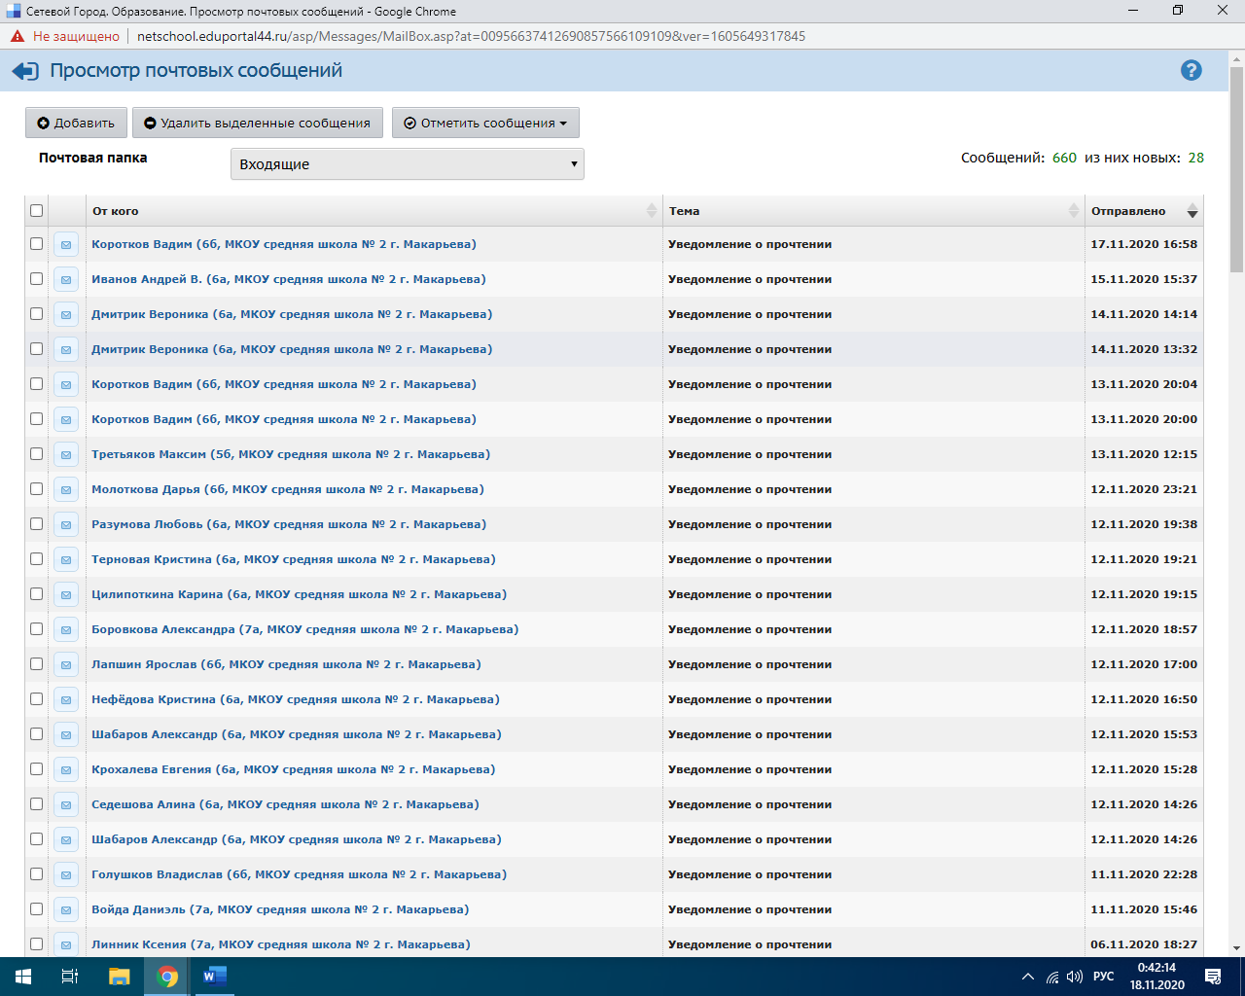
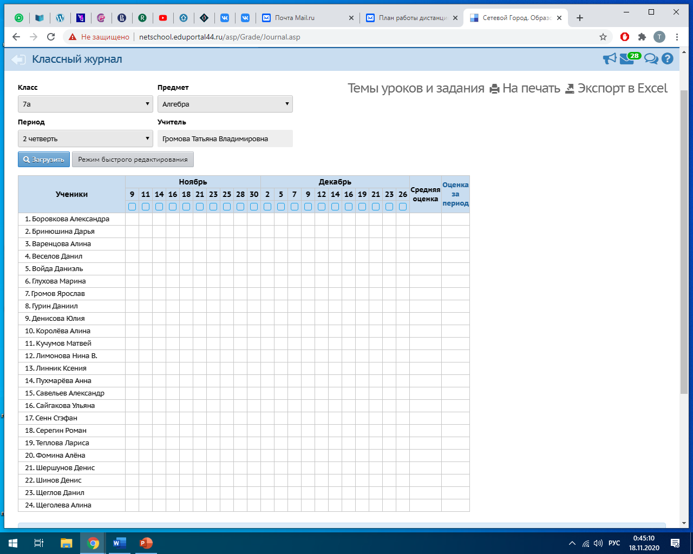
3. Проблемы дистанционного обучения.
Электронный журнал

Slide 4

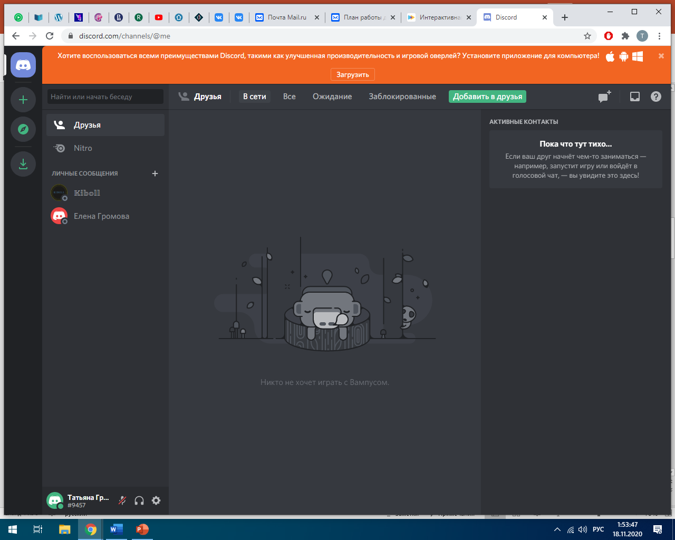

Discord

Slide 5
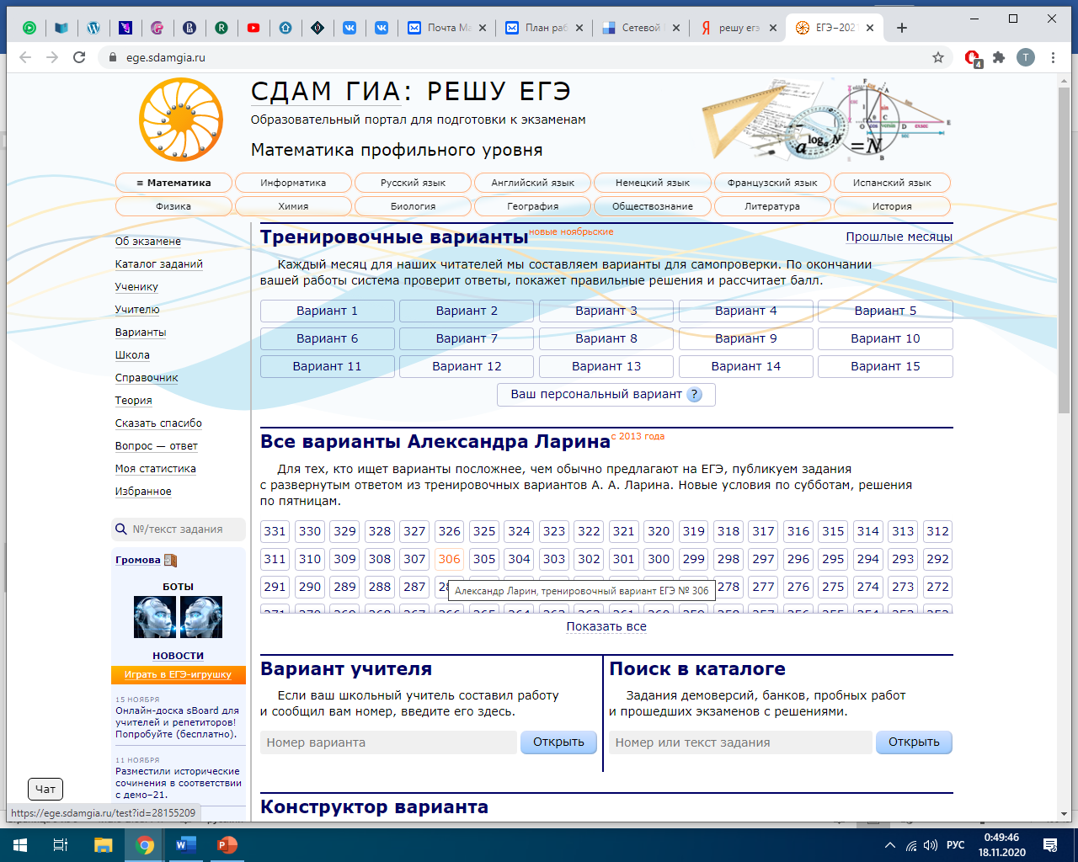
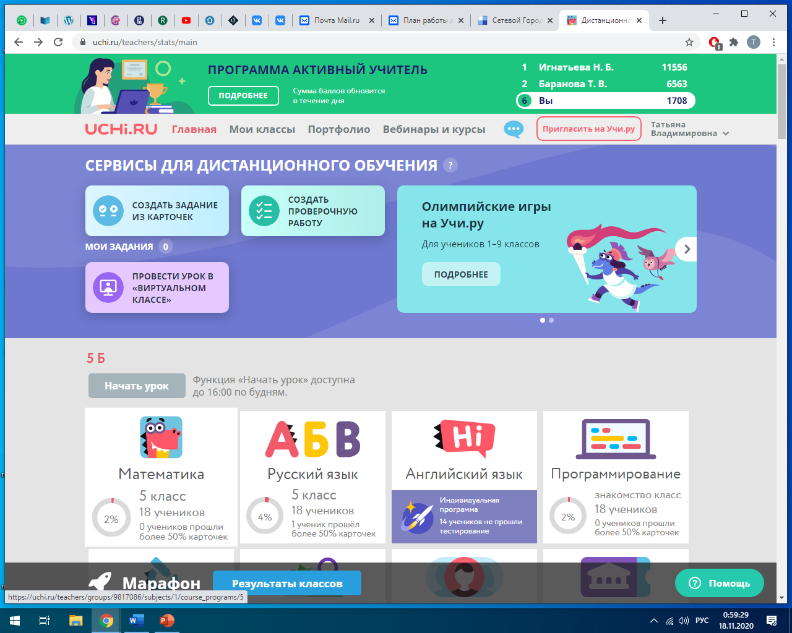
Решу ЕГЭ (ОГЭ, ВПР)
Учи.ру

Slide 6
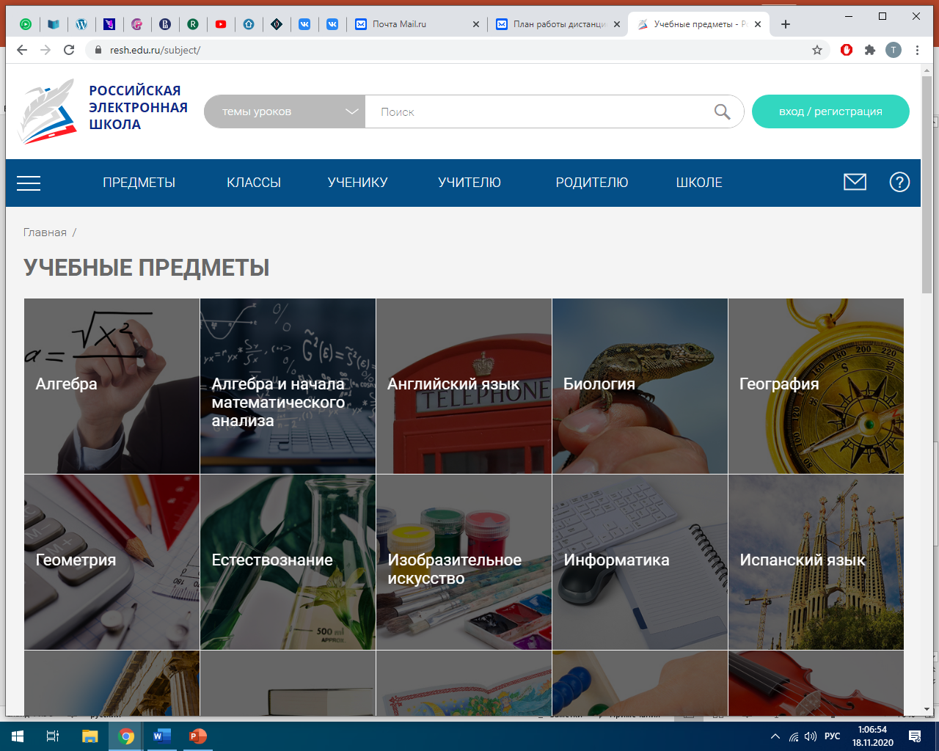
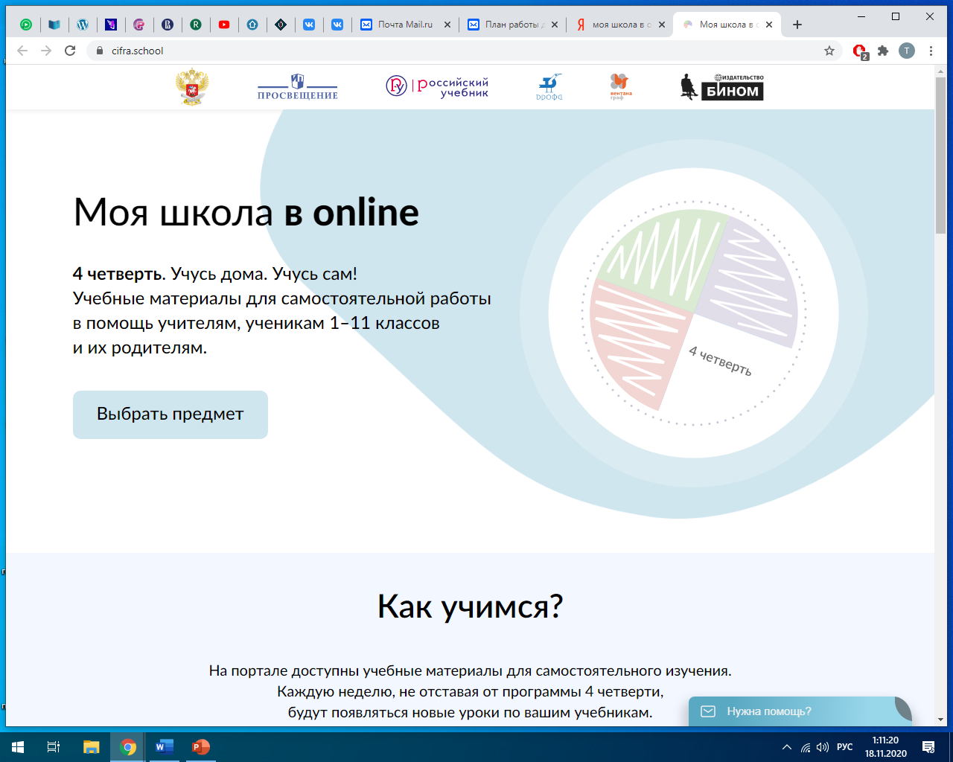
Российская электронная школа

Slide 7
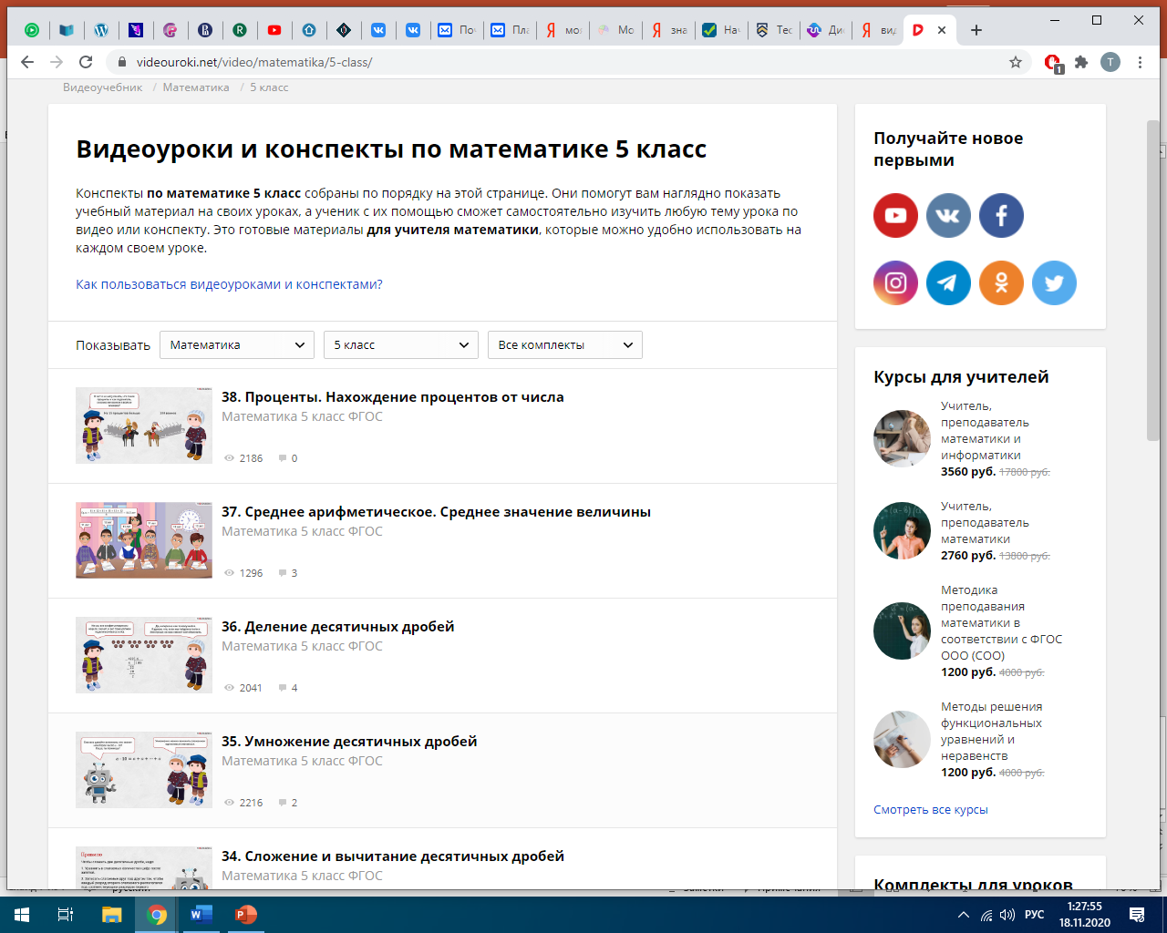
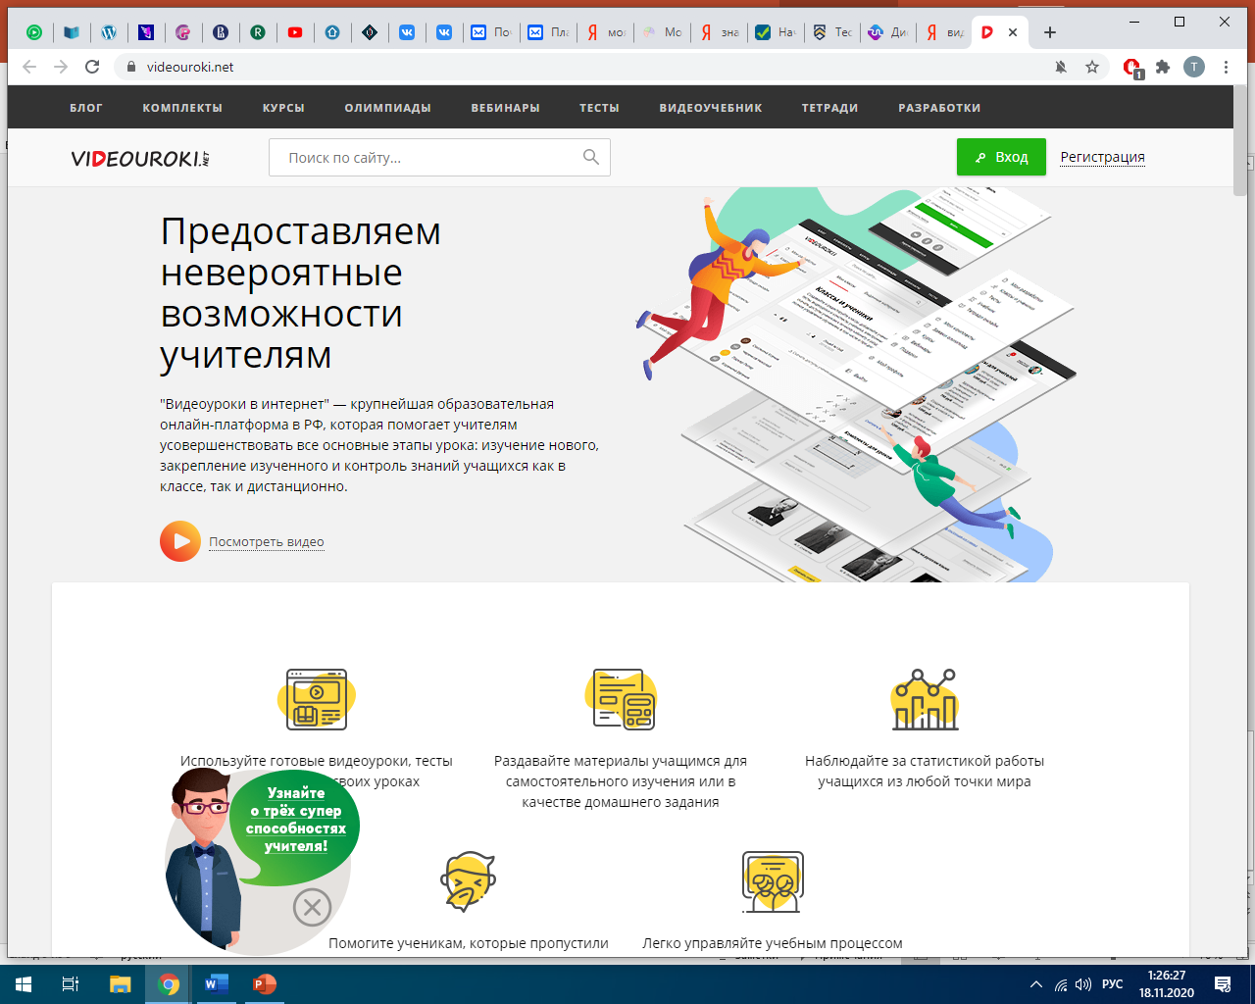

Slide 8
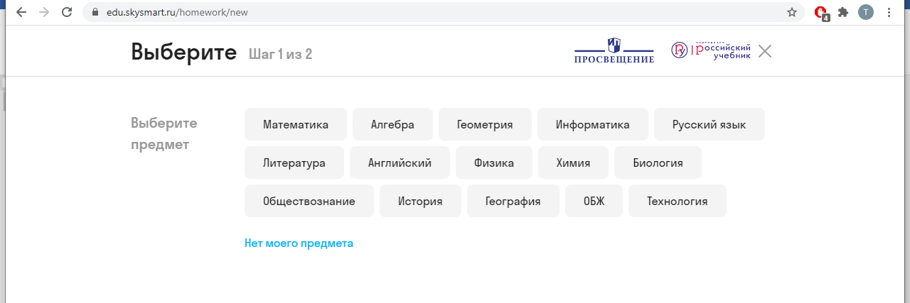
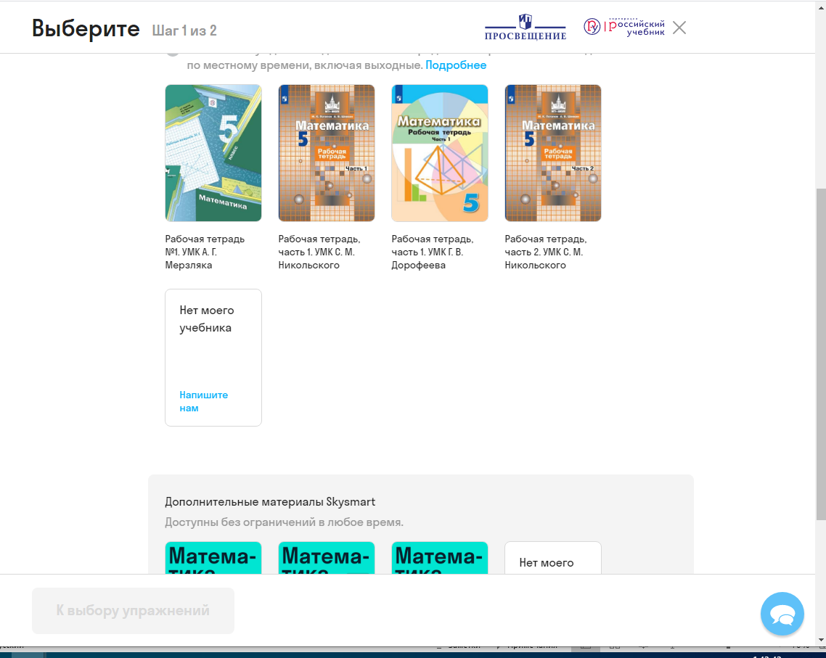
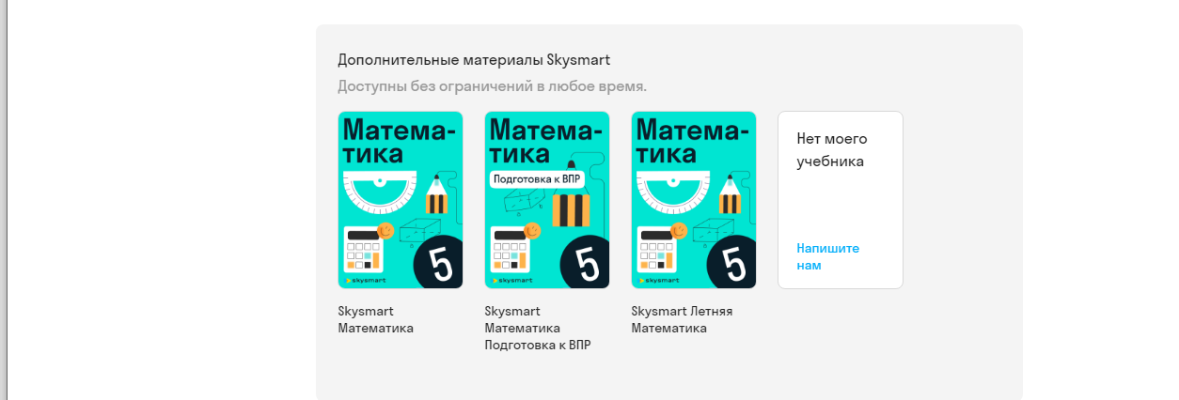

Slide 9
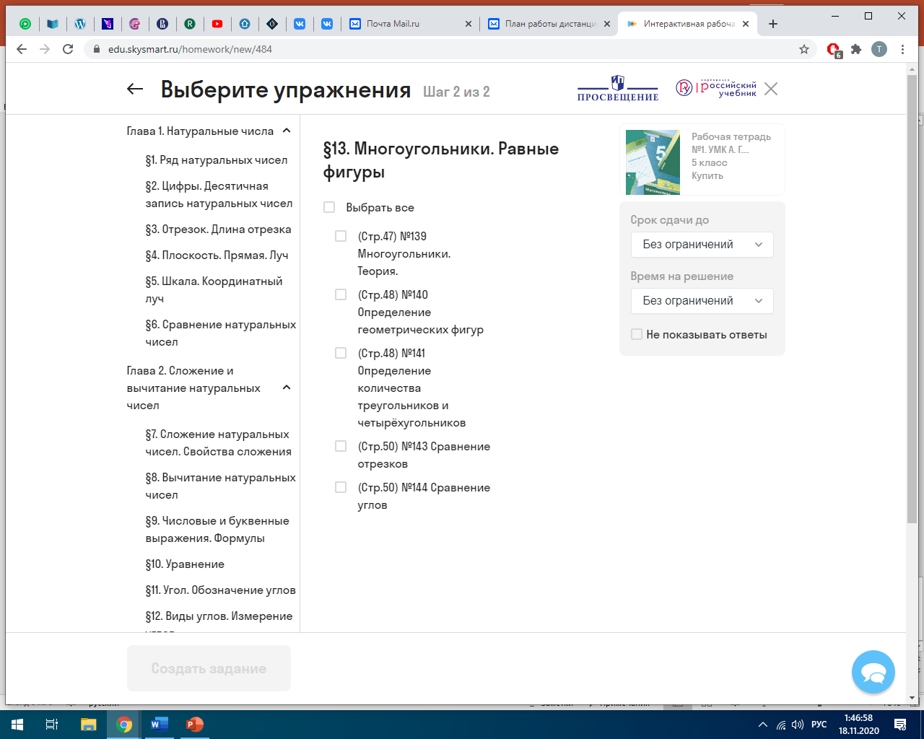
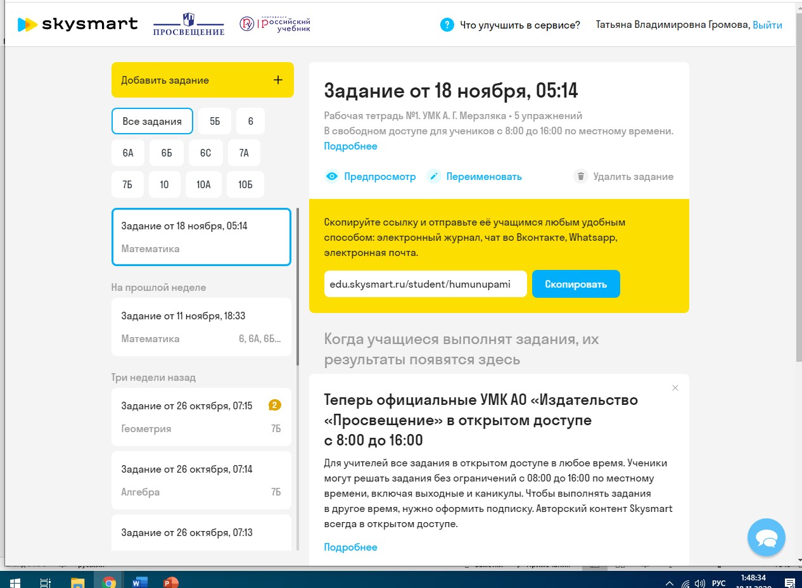

Slide 10
4. Анализ материалов для вебинара КОИРО сетевого сообщество РСМО учителей математики «Формирование математической грамотности школьников». Функциональная грамотность учащихся, исследования ISA (Международная программа по оценке образовательных достижений учащихся).
«Математическая грамотность – способность человека определять и понимать роль математики в мире, в котором он живет, высказывать хорошо обоснованные математические суждения и использовать математику так, чтобы удовлетворять в настоящем и будущем потребности, присущие созидательному, заинтересованному и мыслящему гражданину».
Оценивается в тестах ВОУД, ЕНТ, в заданиях PISA, TIMSS и других международных исследованиях

Slide 11
2021 год - год проведения исследования PISA.
Состоящая из английских букв аббревиатура PISA расшифровывается как «Международная программа по оценке образовательных достижений учеников». Данное исследование призвано проанализировать имеющееся актуальное качество получаемого школьниками образования, а также соответствие знаний реалиям жизни в современном мире.

Slide 12
PISA имеет принципиальные отличия от прочих существующих оценочных систем.
Они заключаются в:
Широте охвата. В программе участвуют многие мировые государства.
Уклоне на непрерывное обучение в течение жизни. Участники исследования сообщают о представлении о себе спустя некоторое время, о мотивации к продолжению обучения после основного образования, о стратегиях получения новых знаний и навыков.
Ориентации на политику, предполагающую связывание данных о результатах образовательного процесса и отношении к обучению со сведениями о происхождении учащихся, их социальном статусе и о факторах, влияющих на усвоение знаний и навыков в школах.
Систематичности и планомерности, позволяющих странам-участницам отслеживать успешность достижения образовательных целей в динамике.

Slide 13
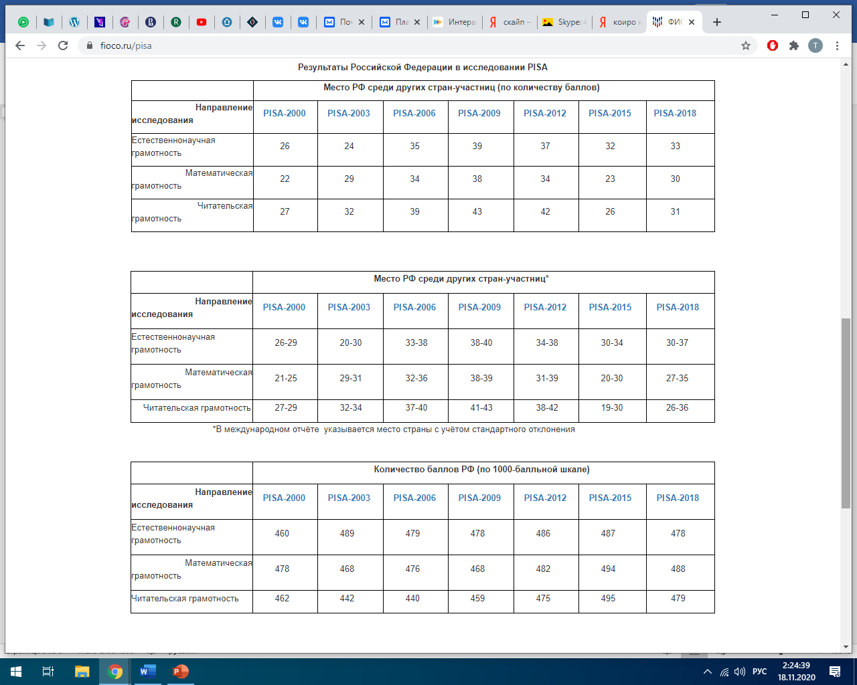

Slide 14
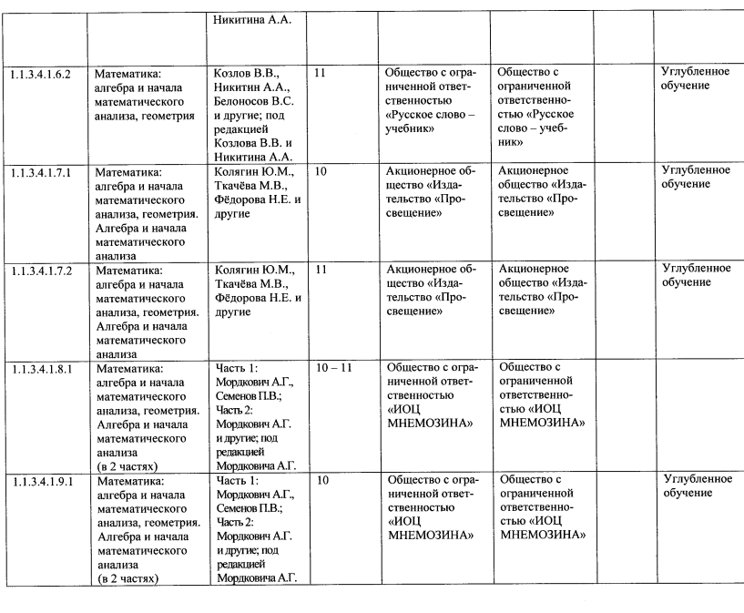
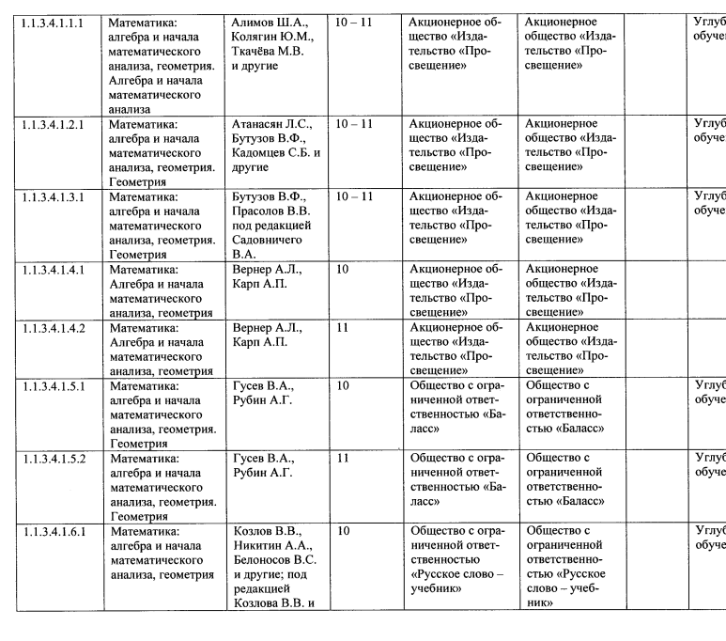

Slide 15
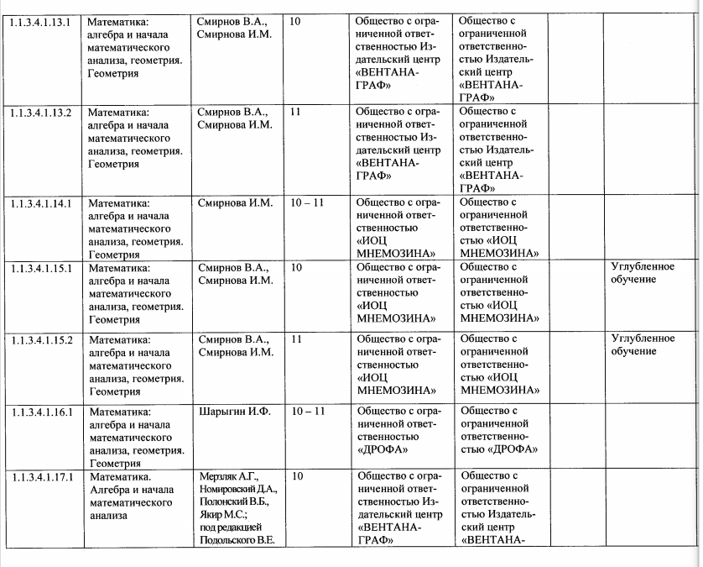
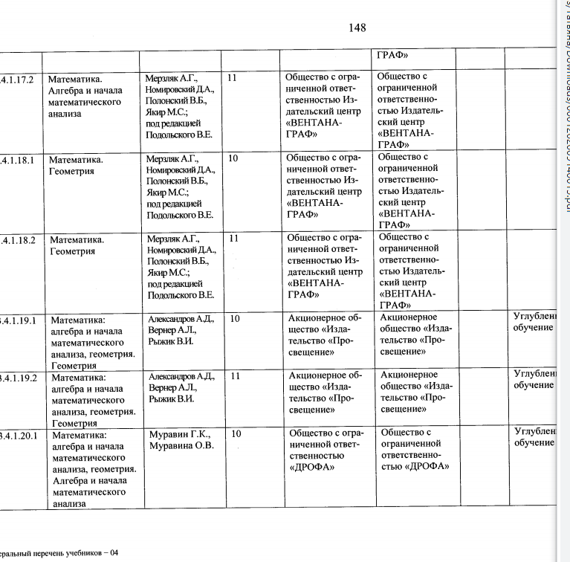

Slide 16
